Slide 1
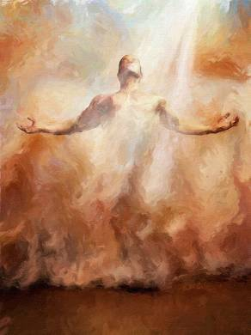

Čovjek na sliku Božju
Filozofsko-teološki institut Družbe Isusove Jordanovac 110
Studij filozofije i teologije
Na prvim stranicama Pisma

Slide 2
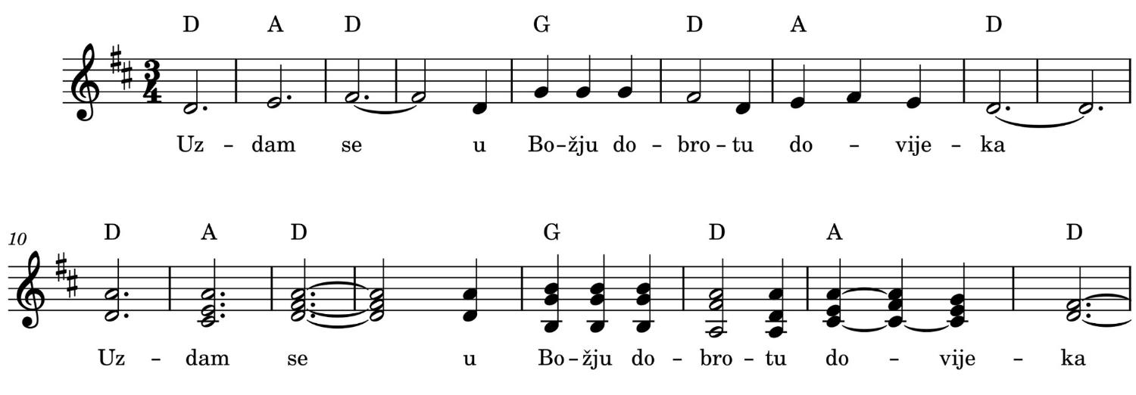
Uzdam se (Ps 52)

Slide 3
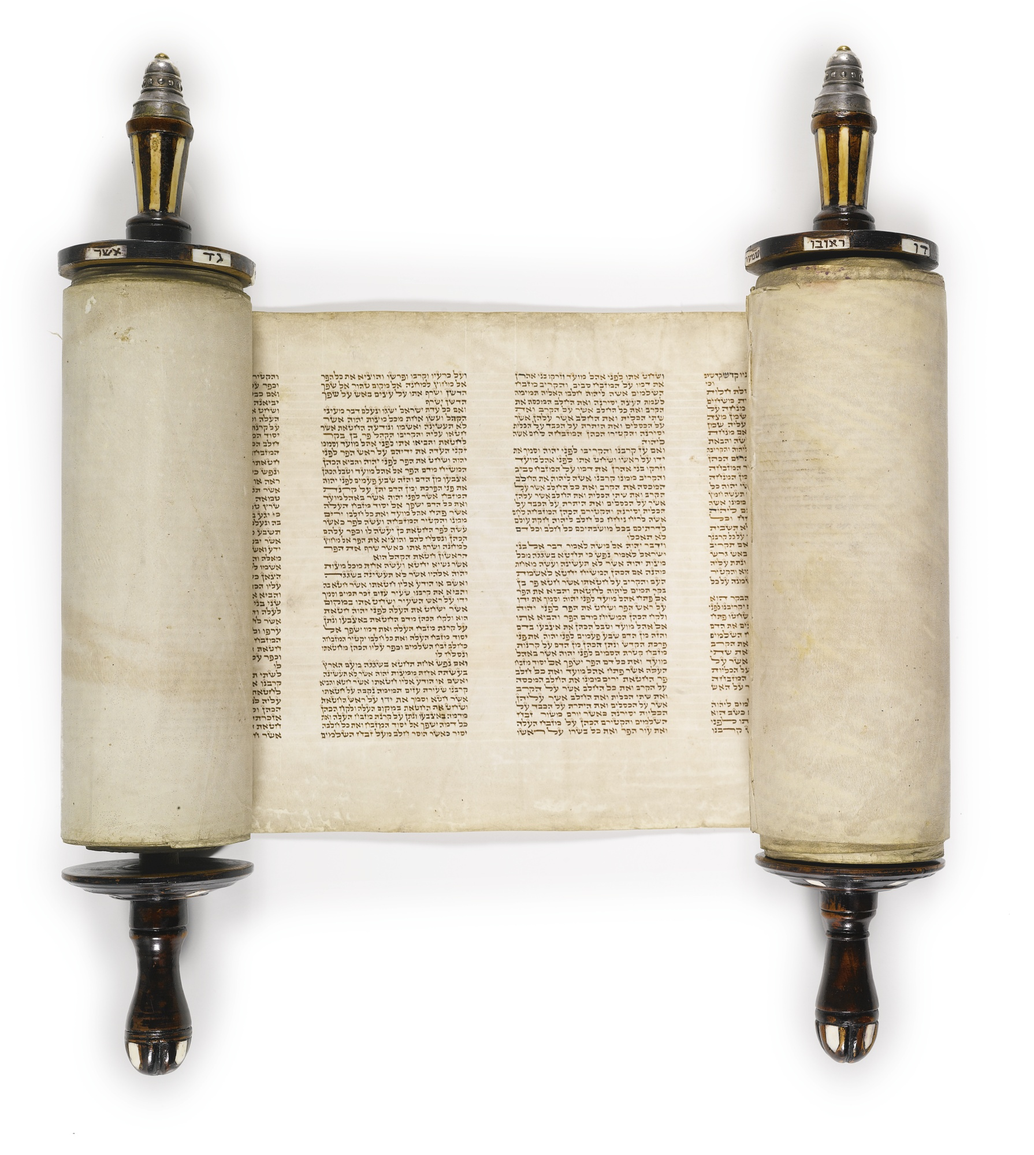
Petoknjižje i Povijesne knjige
Filozofsko-teološki institut Družbe Isusove Jordanovac 110
Studij filozofije i teologije
amdg.eu → Nastava: FTI → Petoknjižje i Povijesne knjige
Literatura, Audio i video udžbenik
3
Notes:
sz001.ppt
8.10.2025.
amdg.eu
3

Slide 4
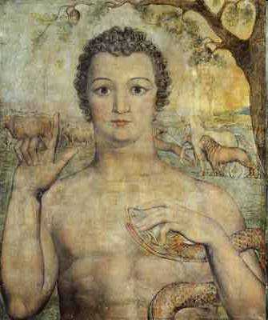
Slika Božja – jedina
צלם אלהים ṣélem ’elohîm (Post 1,27; 9,6)
⬄ “Ne pravi sebi lika!” (Izl 20,4)
“Bogu Božje” (Mk 12,17)
Bliskost u Post 5,3?
Dijete roditelju
Zajedništvo: načinimo! 1,26
→ stvori ih v27
Nije dobro da je sam (2,18)
קרא qārá’ 2,19; 3,20
prozvati (usp. 1,5.8.10)
sve životinje; Eva
dan, noć (1,5); nebo (8); zemlja, more (10)
Čovjek u Post 1,28; 5,2; 9,1
Blagoslovljen
“Ti ćeš biti blagoslov” (12,2)
Abraham
Melkisedek blagoslivlja (14,19)
4

Slide 5
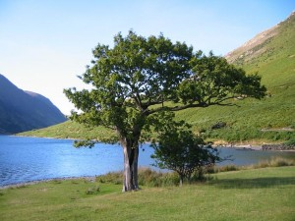
Plodnost
Prva zapovijed u Post 1,28:
= blagoslov
Budite plodni i rastite!
פּרי (p^{e}rî) plod
Voćka „plod donosi” (LXX: καρπός Ps 1,3)
רב (rab) puno, veliko
U Post 9,1; 35,11:
Noa – u množini (KS: „Plodite se!” 9,1)
Jakov – u jednini (KS: „Budi rodan!” 35,11)
5

Slide 6
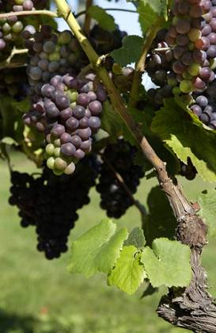
Kristova primjena
Metoda u Iv 15,5?
Tko ostaje u meni, taj donosi mnogo roda (καρπός 15,5)
Slika iz prirode (Iv 15,5):
Loza na trsu (15,5)
Svrha izabranja u Iv 15,16:
Izabrao sam vas – da plod donosite… (15,16)
Plod koji ostaje (καρπός 15,16)

Slide 7
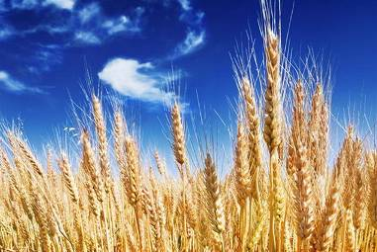
Obilat rod
Obilat rod u Iv 12,24?
Pšenično zrno
Rast: Ef 4,13
Savršen čovjek (4,13):
uzrast punine Kristove (4,13)
Slika Božja u Iv 15,4s:
Ja u vama (4)/ ja u njemu (5)
7

Slide 8
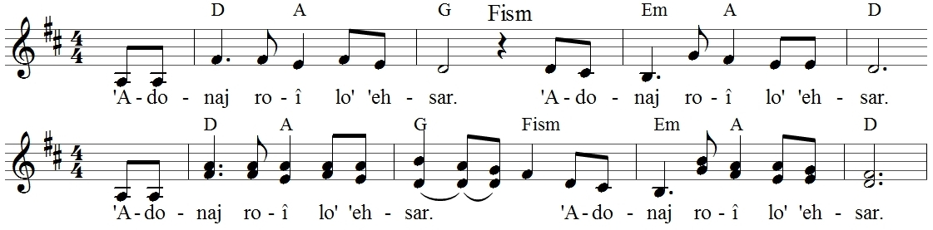
יהוה רעי לא אחסר (Ps 23) [adonaj ro’i lo ehsar]
Gospodin je pastir moj ni u čem ja ne oskudijevam

Slide 9
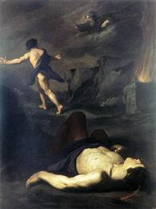
Kajinov sindrom
Filozofsko-teološki institut Družbe Isusove Jordanovac 110
Studij filozofije i teologije
Zaštićeni prokletnik u Post 4

Slide 10
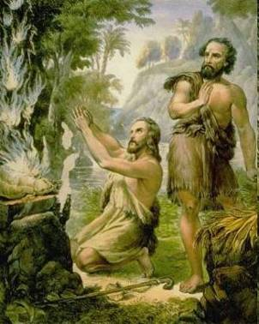
Ambivalentan
Majka o rođenju (Post 4,1)?
stečen את יהוה ’et ’Adonaj (s Bogom)
prvorođenac (v2 ) בכור b^{e}kôr
“meni pripadaju” (Izl 13,2 usp. Post 4,4)
Zanimanje u Post 4,2?
zadaća iz 2,5: עבד ‘ābad – opsluživatelj tla
prvi prinos Bogu od plodova zemlje (4,3)
zemlja prokleta (Post 3,17)
nakon očeva straha (3,9) osjećaj u 4,5?
“uskipio” (4,5)
⬄Božja sloboda: שׁעה ša‘â – “paziti” (v4s)
Mlađi brat “napredniji” – pastir (Post 4,2)

Slide 11
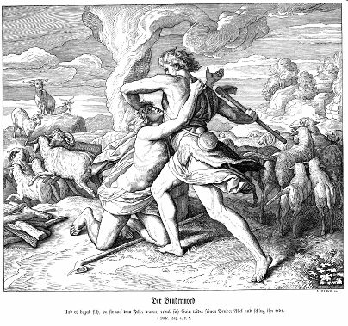
Božji interes
Kome Bog govori u Post 4,6?
Kajinu, što?
1. Pita o osjećaju i stavu
uskipio, palo lice – usp. v5
למה lāmmā – “za što”? (6)
Usp. Ps 22,2
2. Daje mudrosnu pouku o ljudskoj slobodi (v7)
Grijeh חטא haṭṭa’ (v7)
Prihvaća li Kajin dijalog (v8)?
Što s “uskipjelošću” (v8)?
Svoje stanje usmjerava na brata (v8)
U kakvu odnosu s prijestupom u Post 3?
Neposluh ⬄ krvoproliće
11
Notes:
ferbt2_002.ppt
12.03.2013.04.10.2011.
http://amdg.eu/fer-bt2www.ffdi.unizg.hr/amdg
11

Slide 12
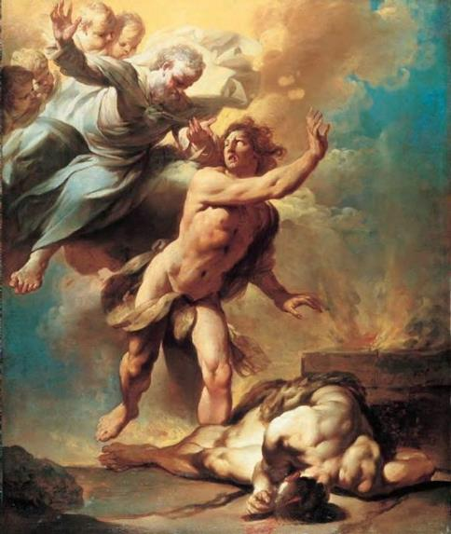
Dijalog
Nov Božji pokušaj (4,9):
odgovornost za drugoga (v9)
Usp. “Gdje si” u 3,9
Reagira li Kajin? (4,9)
pitanje o činu v10 (kao 3,13)
novo – teško – prokletstvo u 4,11 (usp. 3,14.17)
Zmija, zemlja, čovjek
Osuda u Post 4,12.14: נוע ,נוד (nuª‘, nôd)
Vječni skitalica, lutalica (KS), lutati i bježati (Šarić)
nestalnost i lutanje
12

Slide 13
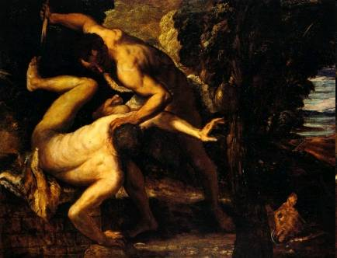
Krivnja
“Hajdemo napolje!” (LXX Post 4,8)
Bez dijaloga među braćom
Govor Bogu u 4,13?
Jadikovka o preteškoj krivnji
Kakav strah u 4,14?
Od ubojstva הרג (hārag 4,8.14)
גרשׁ (gāraš Post 4,14 usp. Jon 2,5 )
“Tjeraš me” (KS), “izgoniš me” (Š.)
Sam odlazi (Post 4,16)
Tintoretto 1518 – 1594, Kajin i Abel; ulje na platnu (149 × 196 cm) — 1550-53
13

Slide 14
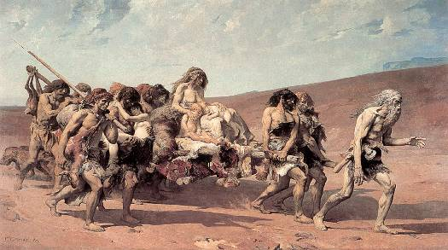
Posljedice
Kamo?
Zemlja נוד (4,16, usp. 4,12.14)
Smjer?
“istočno od raja” – kao i roditelji 3,24; 4,16
Kakva zaštita u 4,15?
Prima znak אות ôt (!) – teološka riječ
Fernand Cormon (1880), Kajin u zemlji Nod, Paris
14

Slide 15
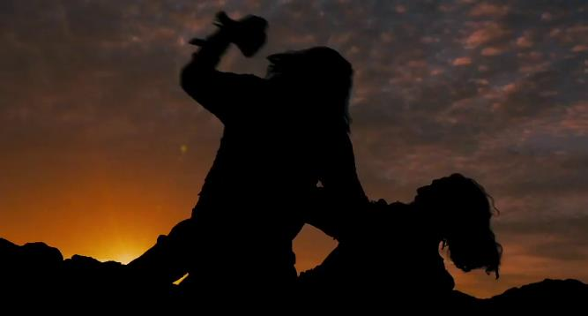
Umnažanje zla
Kod Lameka (Post 4,24):
70 puta veća prijetnja (usp. 4,15)
“krvna osveta” ⬄ Isus Petru: oprosti “70 x 7 puta” (Mt 18,22)
Novozavjetna ocjena u Heb 11,4 i 1 Iv 3,12:
Abelova žrtva pravedna (Heb 11,4)
Kajin od Zloga (1 Iv 3,12)
15

